Slide 1
Bài 2: CÁC THÀNH PHẦN CHÍNH VÀ DỮ LIỆU TRÊN TRANG TÍNH
GV: Nguyễn Thị Ngọc Sáng

Slide 2
Nội dung bài học
1. Bảng tính
2.Các thành phần chính trên trang tính
3. Chọn các đối tượng trên trang tính
4. Dữ liệu trên trang tính

Slide 3

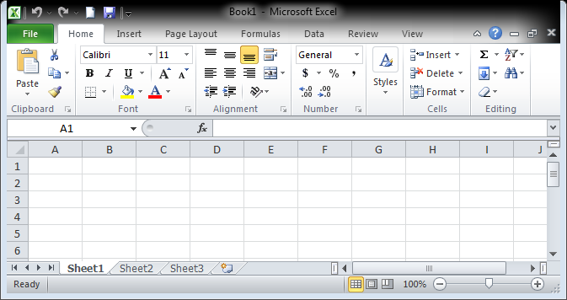

Bài 2: CÁC THÀNH PHẦN CHÍNH VÀ DỮ LIỆU TRÊN TRANG TÍNH
1. Bảng tính
Các nhãn với tên trang tính

Slide 4
Bài 2: CÁC THÀNH PHẦN CHÍNH VÀ DỮ LIỆU TRÊN TRANG TÍNH
1. Bảng tính
Trang tính được kích hoạt:
Là trang đang hiển thị trên màn hình, có nhãn với chữ đậm.
Để kích hoạt trang tính:
Nhấn chuột vào nhãn trang tương ứng.

Slide 5

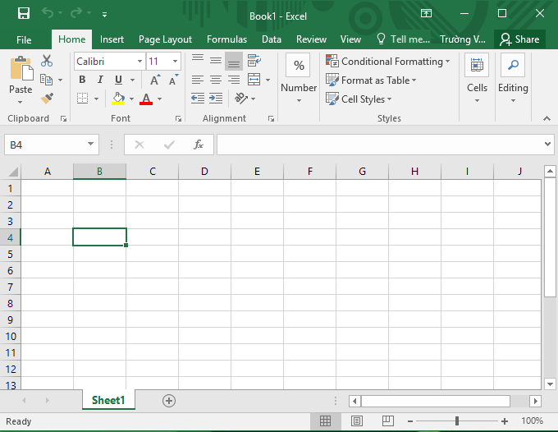
Bài 2: CÁC THÀNH PHẦN CHÍNH VÀ DỮ LIỆU TRÊN TRANG TÍNH
2. Các thành phần chính trên trang tính
Em hãy ghi tên các thành phần chính trên màn hình
Excel đã được
đánh theo số thứ tự từ 1 →6 vào hộp thoại chat.
Thanh công thức
Hộp tên
6
5
1
Ô
Khối
3
E3:F8
4
Hàng
Cột
2

Slide 6

Bài 2: CÁC THÀNH PHẦN CHÍNH VÀ DỮ LIỆU TRÊN TRANG TÍNH
3. Chọn các đối tượng trên trang tính
Các bạn hãy nối 2 cột để được đáp án đúng nhé!
Các đối tượng trên trang tính | Các bước để chọn | Đáp án
1.Một ô | A.Kéo thả chuột từ ô góc trái trên đến ô góc phải dưới
2.Một cột | B.Nháy chuột tại nút tên hàng
3.Một hàng | C.Nháy chuột tại nút tên cột
4.Một khối | D.Đưa con trỏ chuột tới ô đó và nháy chuột
1-D
2-C
3-B
4-A

Slide 7
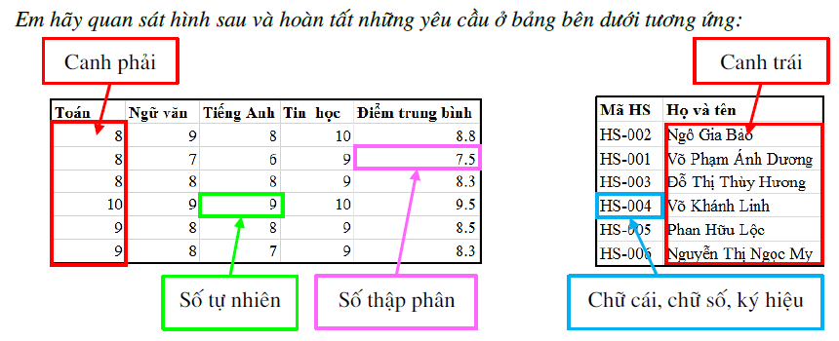


Bài 2: CÁC THÀNH PHẦN CHÍNH VÀ DỮ LIỆU TRÊN TRANG TÍNH
4. Dữ liệu trên trang tính
………………(
Dữ liệu số
Dữ liệu kí tự
+
Là các , dấu chỉ số dương, dấu chỉ số âm, dấu chỉ tỉ lệ phần trăm.
số từ 0,1,…9
…
chữ cái, chữ số,
các kí hiệu
Là dãy các
……………….
…
–
%
…
Mặc định được căn thẳng
của ô tính
Mặc định được căn thẳng
của ô tính
Lề trái
………
………….
Lề phải

Slide 8
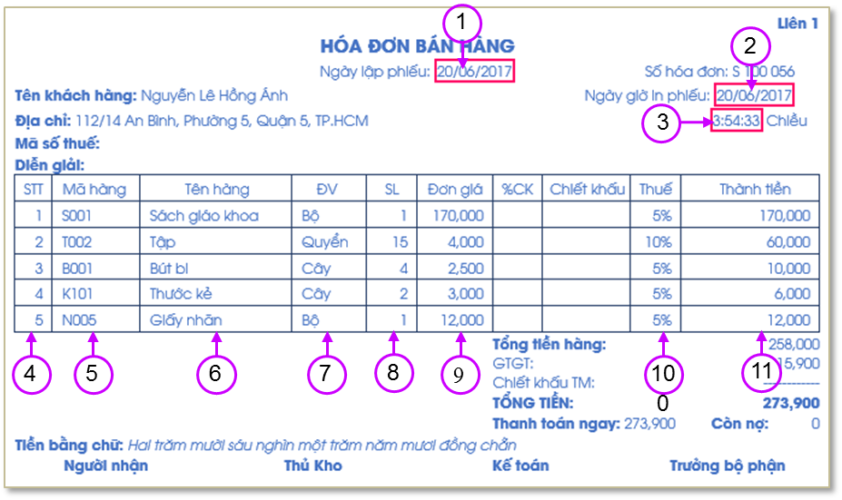
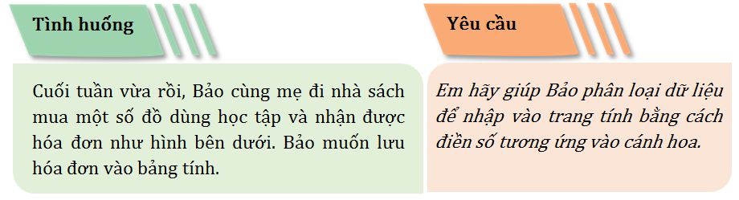



Bài 2: CÁC THÀNH PHẦN CHÍNH VÀ DỮ LIỆU TRÊN TRANG TÍNH
4. Dữ liệu trên trang tính
5
8
9
1
6
7
11
10
3
2

Slide 9

Dặn dò
Học Bài 2
Xem trước bài “TH 2: LÀM QUEN VỚI CÁC KIỂU DỮ LIỆU TRÊN TRANG TÍNH”

